Slide 1



X
Analisis kinerja bisnis Kimia Farma
Tahun 2020-2023
Kimia Farma - Big Data Analytics
Presented by
Ainun Nisa Hanifah

Slide 2





Insert your photo here
Ainun Nisa Hanifah
Mahasiswa
Saya berkuliah di Universitas Sriwijaya dengan program studi Manajemen yang saat ini baru mau masuk semester 5. Dengan ketertarikan saya pada data, saya mengikuti project-based-intern Rakamin ini untuk menambah skill dan wawasan terkait data seperti Big Data Kimia Farma.
Bukittinggi
nisaainun081@gmail.com
Ainun Nisa Hanifah

Slide 3

About Company
Kimia Farma merupakan perusahaan industri farmasi pertama di Indonesia yang berdiri tahun 1817, oleh Pemerintah Hindia Belanda dengan nama awal NV Chemicalien Handle Rathkamp & Co. Selanjutnya, pada tanggal 16 Agustus 1971, status perusahaan ini berubah menjadi Perseroan Terbatas, dan namanya pun resmi menjadi PT Kimia Farma (Persero). Saat ini, Kimia Farma adalah salah satu Badan Usaha Milik Negara (BUMN) yang bergerak di sektor kesehatan dan farmasi, mencakup produksi obat-obatan, distribusi, serta layanan kesehatan melalui jaringan apotek dan klinik yang tersebar di seluruh Indonesia.

Slide 4
Project Portfolio
Sebagai Big Data Analytics Intern di Kimia Farma, akan dihadapkan dengan serangkaian tantangan yang memerlukan pemahaman mendalam tentang data dan kemampuan analisis. Salah satu proyek utama Anda adalah mengevaluasi kinerja bisnis Kimia Farma dari tahun 2020 hingga 2023.

Slide 5
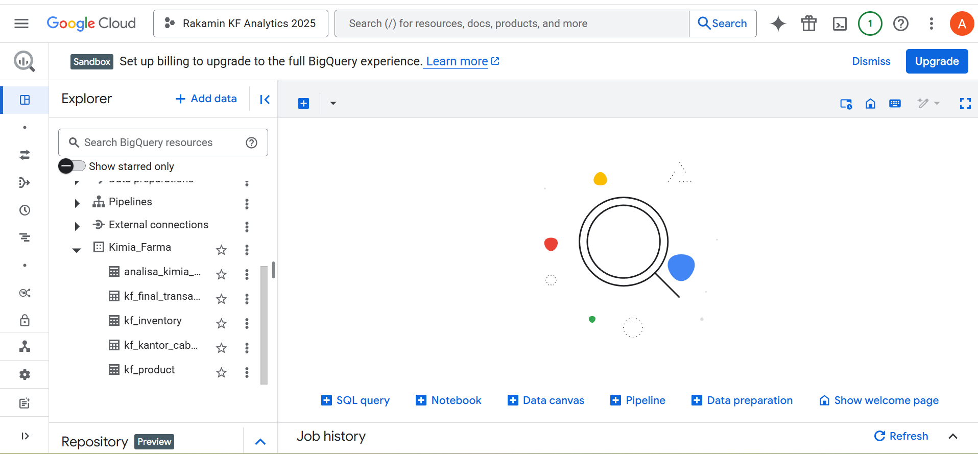
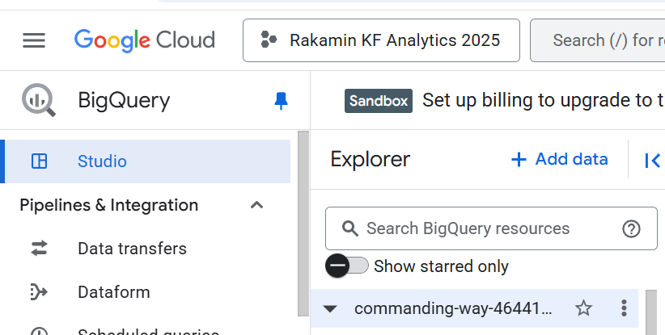
Importing Dataset to BigQuery
Sebelum melakukan analisis data, langkah pertama yang saya lakukan adalah mengimpor dataset ke BigQuery melalui Google Cloud Platform (GCP). Saya memulai dengan login ke GCP, lalu mengakses layanan BigQuery Console. Setelah membuat project baru sebagai wadah penyimpanan. Selanjutnya, saya mengunggah file dataset (format .csv) dengan memilih opsi "Create Table", menentukan sumber file dari komputer, dan mengatur skema tabel. Setelah proses upload selesai, dataset siap digunakan untuk eksplorasi dan analisis menggunakan SQL di BigQuery.

Slide 6
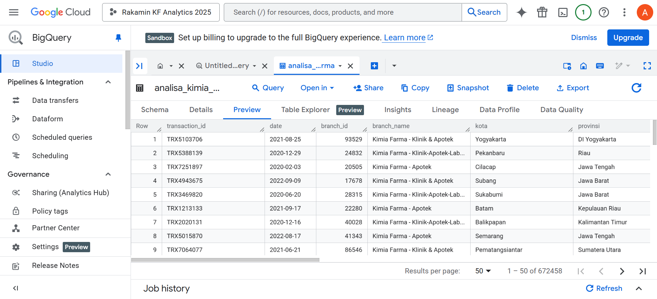
Tabel Analisa
Langkah selanjutnya melakukan analisa dengan memberikan syntax Join, Case. dan Create Table pada analisa ini saya menggabungkan beberapa tabel diantaranya transaction_id, branch_id, branch_name, kota, provinsi, rating cabang. customer_name, product_id, product_name, actual price, persentase_gross_laba, nett_sales, nett profit, rating_transaksi.

Slide 7
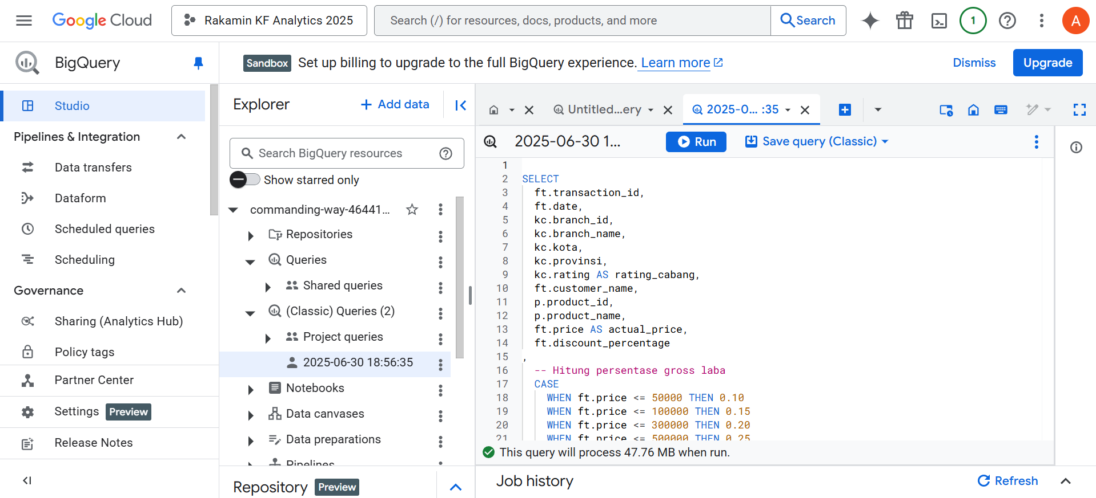
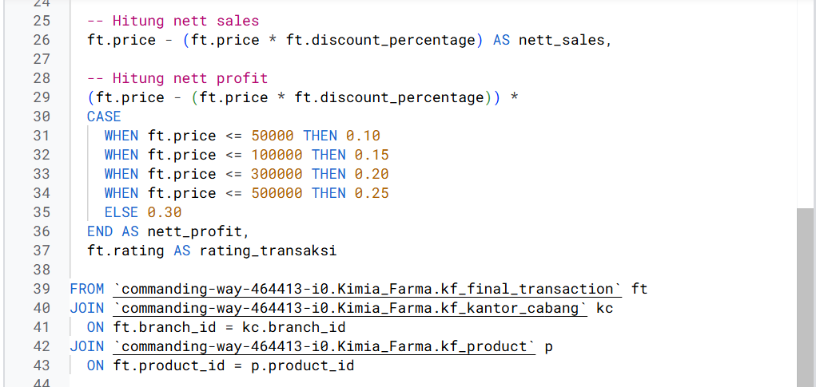
BigQuery Syntax
Langkah selanjutnya melakukan analisa dengan memberikan syntax Join, Case. dan Create Table pada analisa ini saya menggabungkan beberapa tabel diantaranya transaction_id, branch_id, branch_name, kota, provinsi, rating cabang. customer_name, product_id, product_name, actual price, persentase_gross_laba, nett_sales, nett profit, rating_transaksi.

Slide 8
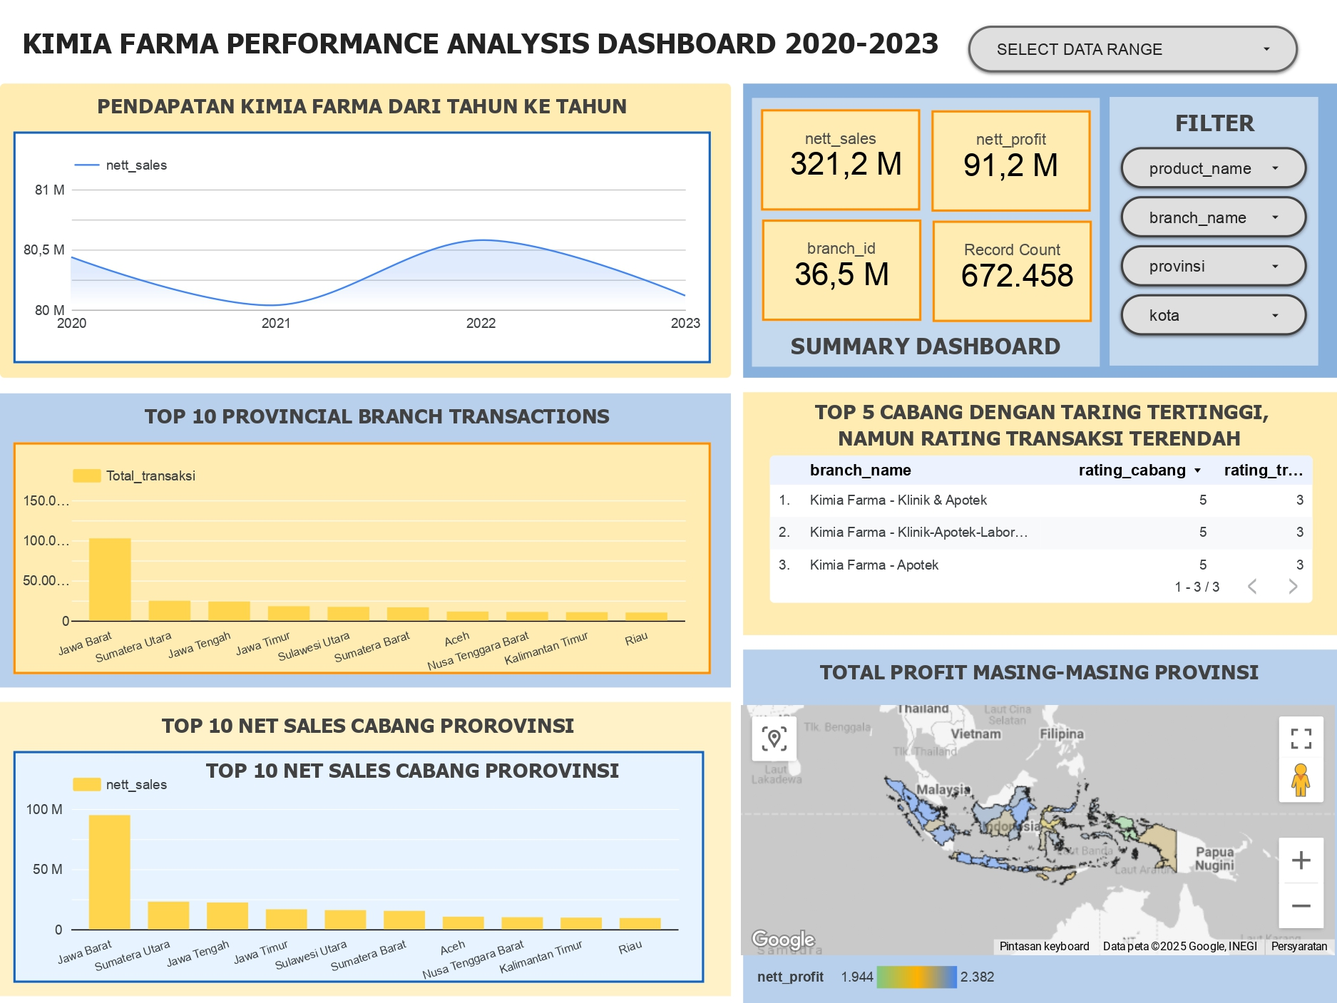
Dashboard Performance Analytics
Setelah membuat tabel baru dari ke-4 dataset sebelumnya di bigquery kita akan membuat Dashboard menggunakan Google Looker Studio

Slide 9
Thank You
X
Logo Company

